Slide 1
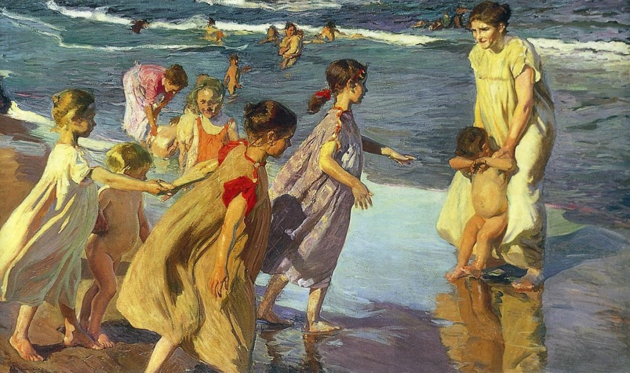




ΠΕΡΙΓΡΑΦΗ έργου τέχνης
Zωγραφική
με λόγια!

Slide 2
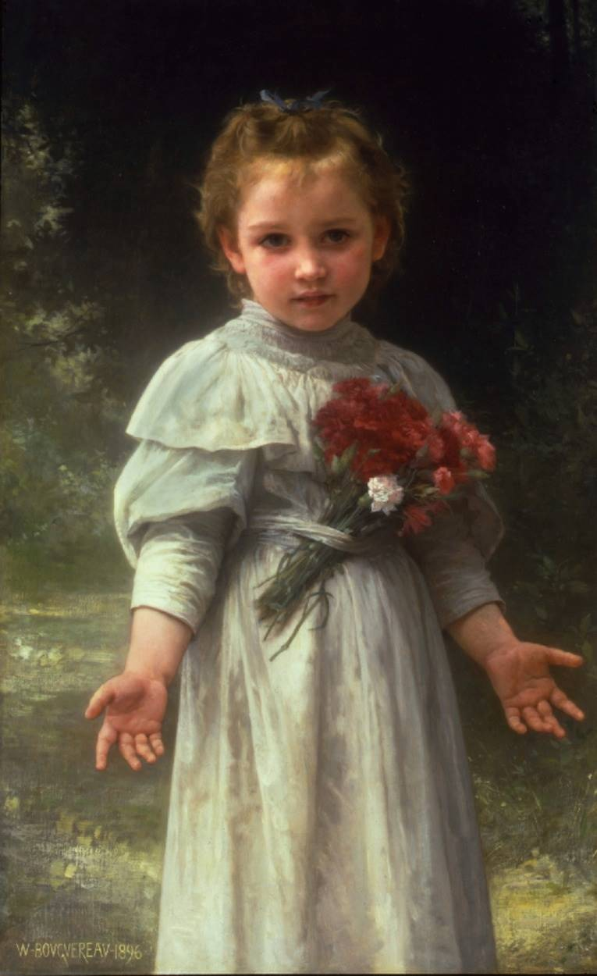
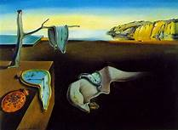
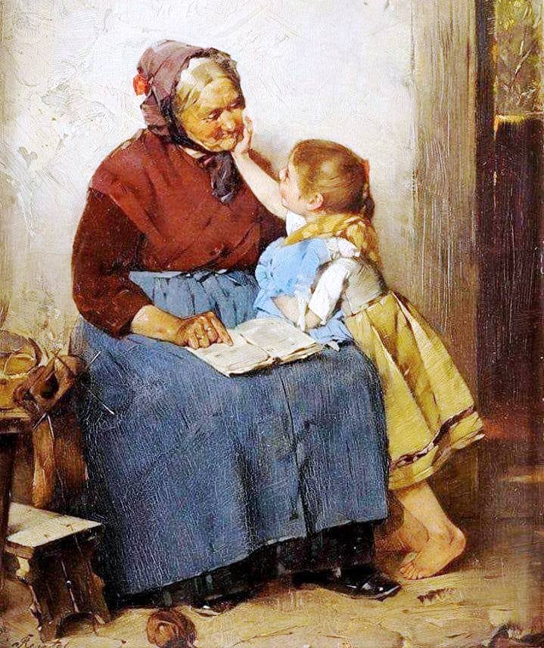
Στοιχεία που βοηθούν:
Η καλή παρατήρηση - μελέτη του έργου τέχνης.
Η γνώση της βιογραφίας και των χαρακτηριστικών της τέχνης του δημιουργού
Η γνώση του καλλιτεχνικού ρεύματος στο οποίο εντάσσεται.
Συγκεκριμένα στοιχεία - κριτικές για το έργο.

Slide 3
Πώς περιγράφω έργο τέχνης;
Κατά την περιγραφή ενός έργου τέχνης, κατευθύνουμε το λόγο μας διαδοχικά στα διάφορα μέρη του και ακολουθούμε μια σειρά: από πάνω προς τα κάτω ή από έξω προς τα μέσα. Ή από το κέντρο προς τα έξω ή από μία λεπτομέρεια που μας κεντρίζει το ενδιαφέρον και την περιγραφή των γύρω στοιχείων.
Φροντίζω να διακρίνω το πρώτο επίπεδο, το μεσαίο και το φόντο. Σε έναν πίνακα μπορεί να υπάρχουν πολλά επίπεδα.

Slide 4
Προσπαθώ να μην επανέρχομαι στα ίδια σημεία του έργου και να μην περιγράφω άτακτα και επιφανειακά.
Ακολουθώ την εξής διαδικασία:
Αναφέρω τα βασικά χαρακτηριστικά του πίνακα ή του έργου τέχνης, τι δείχνει και πώς
περιγράφω τις λεπτομέρειες και δίνουμε έμφαση στις σημαντικότερες από αυτές
εντάσσω το έργο σε καλλιτεχνικό ρεύμα
Γράφω τι αισθήματα δημιουργεί, τι μου θυμίζει, σκέψεις, απορίες, προβληματισμούς…

Slide 5
Δεν παραλείπω να αναφερθώ στον καλλιτέχνη – δημιουργό. Μπορώ να εντοπίσω χαρακτηριστικά στοιχεία της τέχνης του στο συγκεκριμένο έργο, να αναφέρω το καλλιτεχνικό ρεύμα στο οποίο εντάσσεται.
Μπορώ επίσης να αναφερθώ σε άλλα παρόμοια έργα που έχει κάνει ο ίδιος καλλιτέχνης ή άλλοι της γενιάς του ή του καλλιτεχνικού ρεύματος στο οποίο ανήκει.
Επίσης προσπαθώ να βρω το μήνυμα ή τον συμβολισμό του (αν υπάρχει).

Slide 6
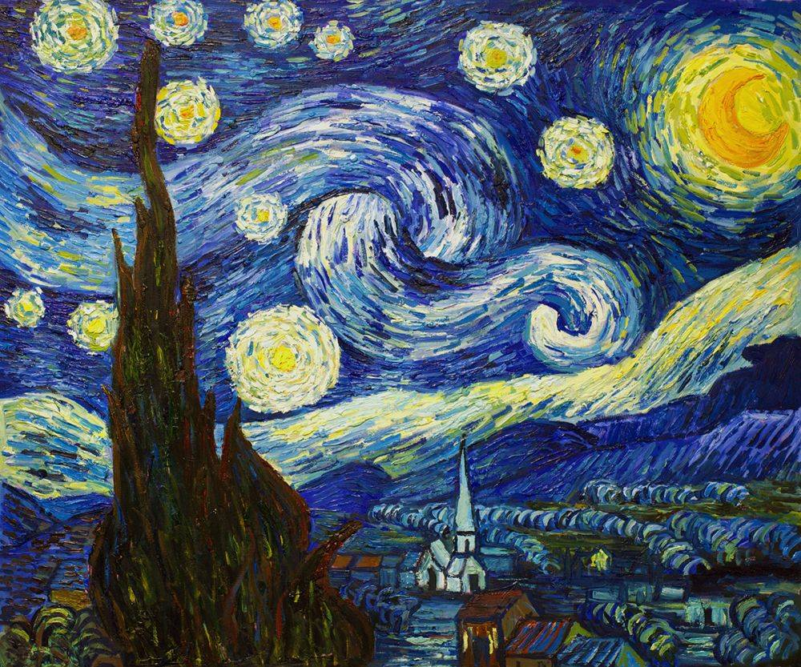
Έναστρη νύχτα, Βίνσεντ Βαν Γκογκ

Slide 7
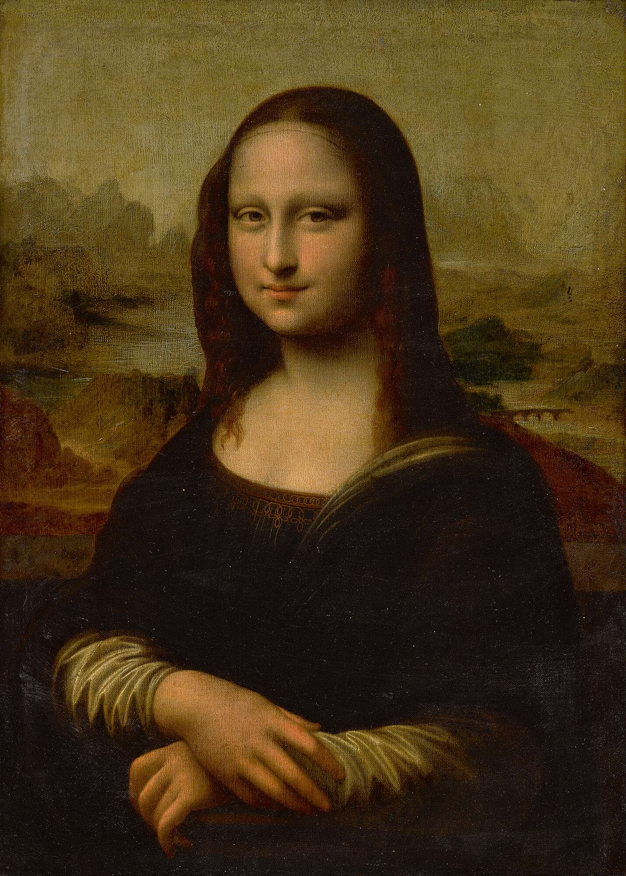
Μόνα Λίζα, Λεονάρντο Νταβίντσι
Ένας από τους πιο
διάσημους πίνακες!
Τι παρατηρείτε;
Πώς σχολιάζετε
το πορτρέτο αυτό;

Slide 8
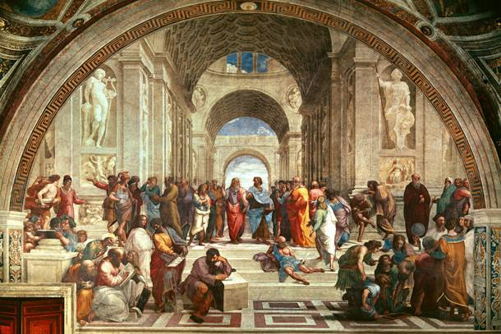
Η σχολή των Αθηνών, Ραφαέλο

Slide 9
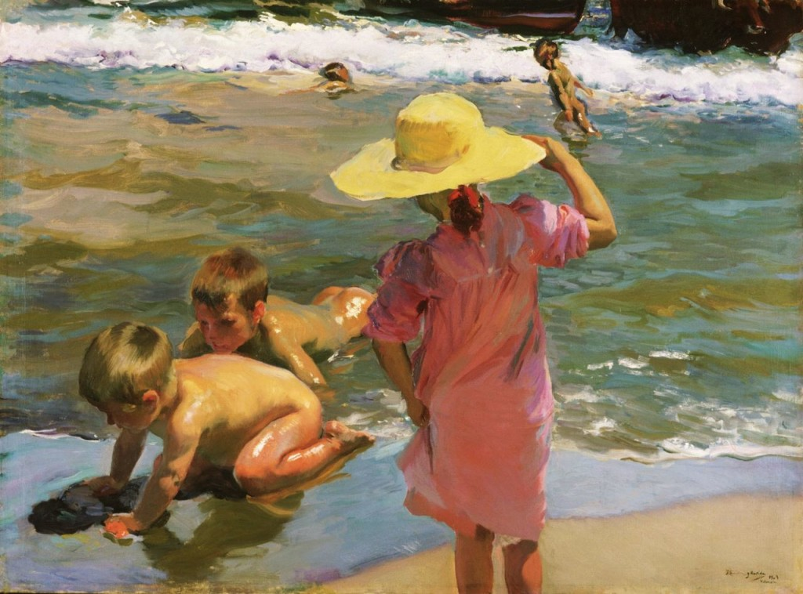
Πώς θα περιγράφατε αυτόν τον πίνακα;

Slide 10
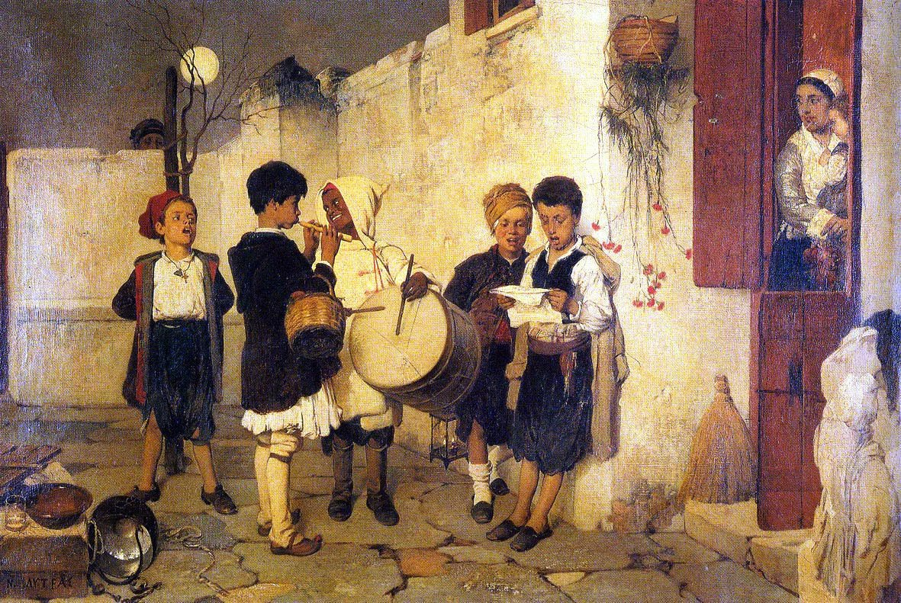
Τα κάλαντα, Ν. Λύτρας

Slide 11
Περιγραφή - Σχολιασμός
Ο πίνακας «Τα Κάλαντα», μέσα από την οπτική του Λύτρα, μας ταξιδεύει στα χριστουγεννιάτικα ελληνικά έθιμα. Χρησιμοποιώντας λιτά μέσα, πλάθει µία ιδιαίτερα λυρική ατμόσφαιρα, αποτυπώνοντας μια ομάδα παιδιών που ψάλλουν τα χριστουγεννιάτικα κάλαντα στην αυλή ενός αγροτικού σπιτιού.
Αρχίζει να βραδιάζει. Το φως είναι ελάχιστο κι επιβλητικό και προέρχεται από το φεγγάρι, που σκαρφαλώνει στον ουρανό, και ένα μικρό φανάρι, που κρατάει ένα από τα παιδιά. Την εποχή που ζωγραφίστηκε ο πίνακας, τα παιδιά έψαλλαν τα κάλαντα μετά τη δύση του ηλίου –κάτι που επιβιώνει ακόμη και σήμερα σε πολλές περιοχές της Ελλάδας– και η ανταμοιβή ήταν κυρίως ξηροί καρποί και φρούτα.
https://www.thematofylakes.gr/ta-kalada-nikiforos-lytras/

Slide 12
Τα πέντε παιδιά, διαφόρων εθνικοτήτων, ντυμένα με παραδοσιακά ρούχα, ψάλλουν τα κάλαντα με τη συνοδεία φλογέρας και τύμπανου, ενώ η σπιτονοικοκυρά με το μωρό στην αγκαλιά παρακολουθεί τα παιδιά, κρατώντας στα χέρια της ρόδια, για να τα φιλέψει. Ένα από τα παιδιά κρατάει ένα αναμμένο φανάρι, ενώ ένα άλλο ένα καλαθάκι για τα κεράσματα. Ένα μικρό αγόρι ξεπροβάλλει στο βάθος του ψηλού μαντρότοιχου –δείγμα της τοπικής αρχιτεκτονικής– κοιτάζοντας με περιέργεια τη σκηνή.
Δεν πρόκειται όμως για μια απλή απεικόνιση ενός παραδοσιακού εθίμου, αλλά για ένα έργο με πολλούς συμβολισμούς. Τα ρόδια που κρατάει η νεαρή μητέρα και συμβολίζουν την αφθονία και την καλοτυχία, η ψάθινη σκούπα και το ξεραμένο δέντρο που συμβολίζουν τη φτώχεια, αλλά και το αρχαίο άγαλμα στο κάτω μέρος του πίνακα, όλα έχουν μια ξεχωριστή, ισορροπημένη θέση και ένα νόημα σε αυτό το μεγάλης αξίας έργο του σπουδαίου ζωγράφου.

Slide 13
Ο Νικηφόρος Λύτρας υπήρξε πρωτοπόρος στη διαμόρφωση της διδασκαλίας των Καλών Τεχνών στην Ελλάδα και θεωρείται ο “Γενάρχης” της νεοελληνικής ζωγραφικής. Ήταν ο πρώτος που παρουσίασε έργα εμπνευσμένα από τα έθιμα του τόπου, με ειλικρίνεια και απλότητα. Ως δημιουργός και ως δάσκαλος, με ακαδημαϊκή παιδεία και αυθεντικό ενδιαφέρον για την τέχνη, σημάδεψε την πορεία της ζωγραφικής στην Ελλάδα και θεωρείται ένας από τους μεγαλύτερους δασκάλους της.
Τα “Κάλαντα”, με αφορμή το παραδοσιακό έθιμο που τηρείται ακόμη και σήμερα, συνδέοντας το παρελθόν με το παρόν, είναι ένα έργο διαχρονικό, που στέλνει το χαρμόσυνο μήνυμα της γέννησης, της αγάπης, αλλά και της αλληλεγγύης που μεταφέρουν τα Χριστούγεννα, με σκοπό να ενώσει όλους τους ανθρώπους, αψηφώντας περιορισμούς και διακρίσεις.

Slide 14
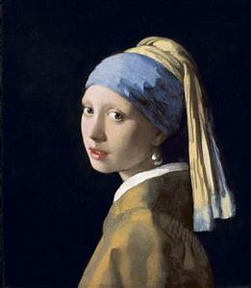
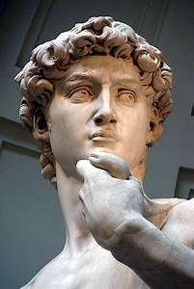
Το κορίτσι με το μαργαριταρένιο σκουλαρίκι, Γ. Βερμέερ
Δαυίδ,
Μιχαήλ Άγγελος
Αυτόν; Μήπως κρύβει πίσω του μια ιστορία;
Ή αυτό το γλυπτό;

Slide 15
Το Κορίτσι με το Μαργαριταρένιο Σκουλαρίκι, κρύβει από πίσω του μία ιστορία πλατωνικού έρωτα.
Ο Βερμέερ έψαχνε τρόπους να εκφράζει μία εσωτερική αρμονία στην καθημερινή ζωή, κατά κύριο λόγο μέσα στα όρια ενός μικρού δωματίου. Ένα από αυτούς τους πίνακες είναι και «Το Κορίτσι με το Μαργαριταρένιο Σκουλαρίκι».
Σύμφωνα με τους περισσότερους ιστορικούς τέχνης, απεικονίζει την 16χρονη κόρη του ζωγράφου, Μαρία, που έχει χρησιμοποιηθεί πολλές φορές ως μοντέλο σε άλλους πίνακες του.
Ωστόσο υπάρχουν φήμες πως το κορίτσι του πίνακα δεν είναι άλλη από την 16χρονη υπηρέτρια του Γιοχάνες, Γκριέτ, με την οποία ο ζωγράφος είχε ζήσει έναν θυελλώδη, αλλά μάλλον πλατωνικό έρωτα λόγω της μεγάλης διαφοράς ηλικίας τους. Η εκδοχή αυτή έχει γυριστεί και στην μεγάλη οθόνη, με πρωταγωνίστρια την Σκάρλετ Γιόχανσον.

Slide 16
Μία φήμη για έναν πλατωνικό έρωτα
Στο Ντέλφ του 17ου αιώνα, η Γκρίετ, πιάνει δουλειά ως υπηρέτρια στο σπίτι του ζωγράφου Βερμέερ, και σύντομα γοητεύεται από την τέχνη του.
Όταν της ζητάει να ποζάρει ως μοντέλο, η οικειότητα που αναπτύσσεται μεταξύ τους οδηγεί σε έναν έντονο έρωτα, που γεμίζει ψιθύρους όλη την πόλη προκαλώντας σκάνδαλο, αλλά και προβλήματα μέσα στο σπίτι.
Η Γκριέτ ανέχεται τις προσβολές του κόσμου και της γυναίκας του ζωγράφου, Καταρίνας και συνεχίζει να ποζάρει γι’ αυτόν με το πρόσχημα πως καθαρίζει το ατελιέ του.
Συχνά μάλιστα τον βοηθάει στην προετοιμασία των χρωμάτων, ενώ εκείνος της μιλάει για την τέχνη του.

Slide 17
Για την ολοκλήρωση του πίνακα «Το Κορίτσι με το Μαργαριταρένιο Σκουλαρίκι», ο καλλιτέχνης ζήτησε από την έφηβη κοπέλα να τρυπήσει τα αυτιά της και να φορέσει κρυφά τα μαργαριταρένια σκουλαρίκια της γυναίκας του.
Με αυτόν τον τρόπο χαρίζει στον πίνακα την λάμψη και την φωτεινότητα, που του έλειπε.
Στο έργο αποτυπώνεται με μαεστρία το υγρό και μελαγχολικό βλέμμα της κοπέλας, το οποίο μοιάζει ικανό να μιλήσει από μόνο του.
Στο αριστερό αυτί της το μαργαριταρένιο σκουλαρίκι δεσπόζει ως σύμβολο αγνότητας και πηγής φωτός.
Αριλένα Δημητρίου, culturenow.gr

Slide 18
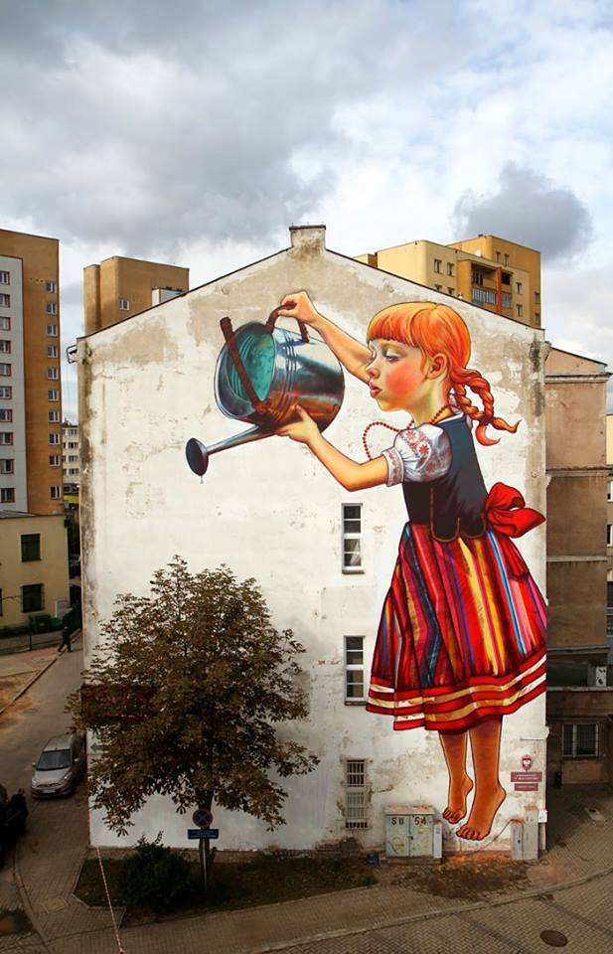
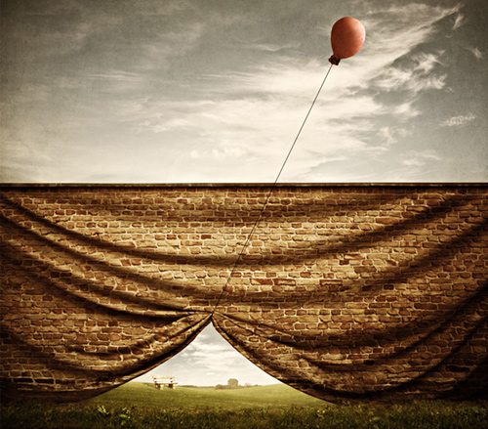
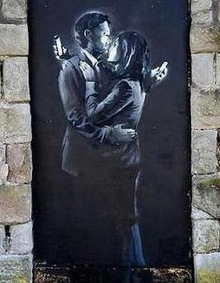
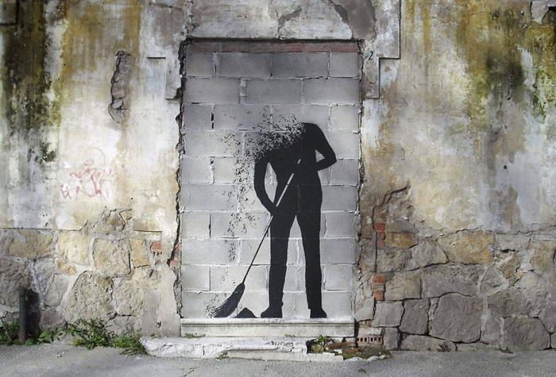
Και τα graffiti
είναι έργα τέχνης.

Slide 19
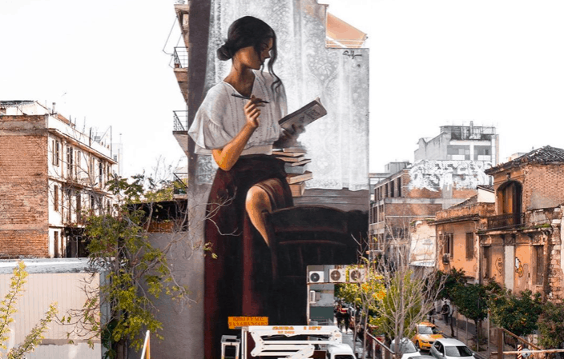

Slide 20

Εργασία
Βρείτε ένα έργο τέχνης και περιγράψτε το σε μία σελίδα. Μην ξεχάσετε να πείτε και κάτι για τον δημιουργό και το καλλιτεχνικό ρεύμα στο οποίο ανήκει, τον συμβολισμό του και το τι σας κάνει να νιώθετε εσείς!

Slide 21
https://www.youtube.com/watch?v=OzD0GQg6-so
Περιγραφή έργων τέχνης

Slide 22
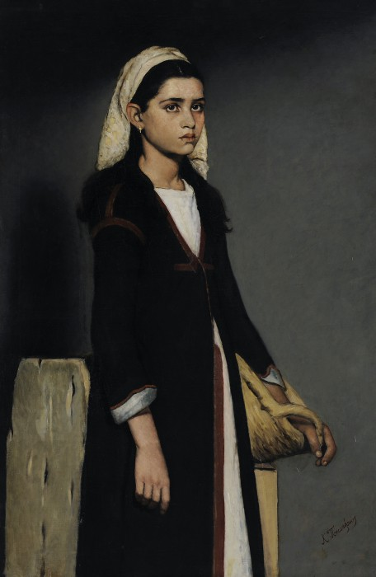
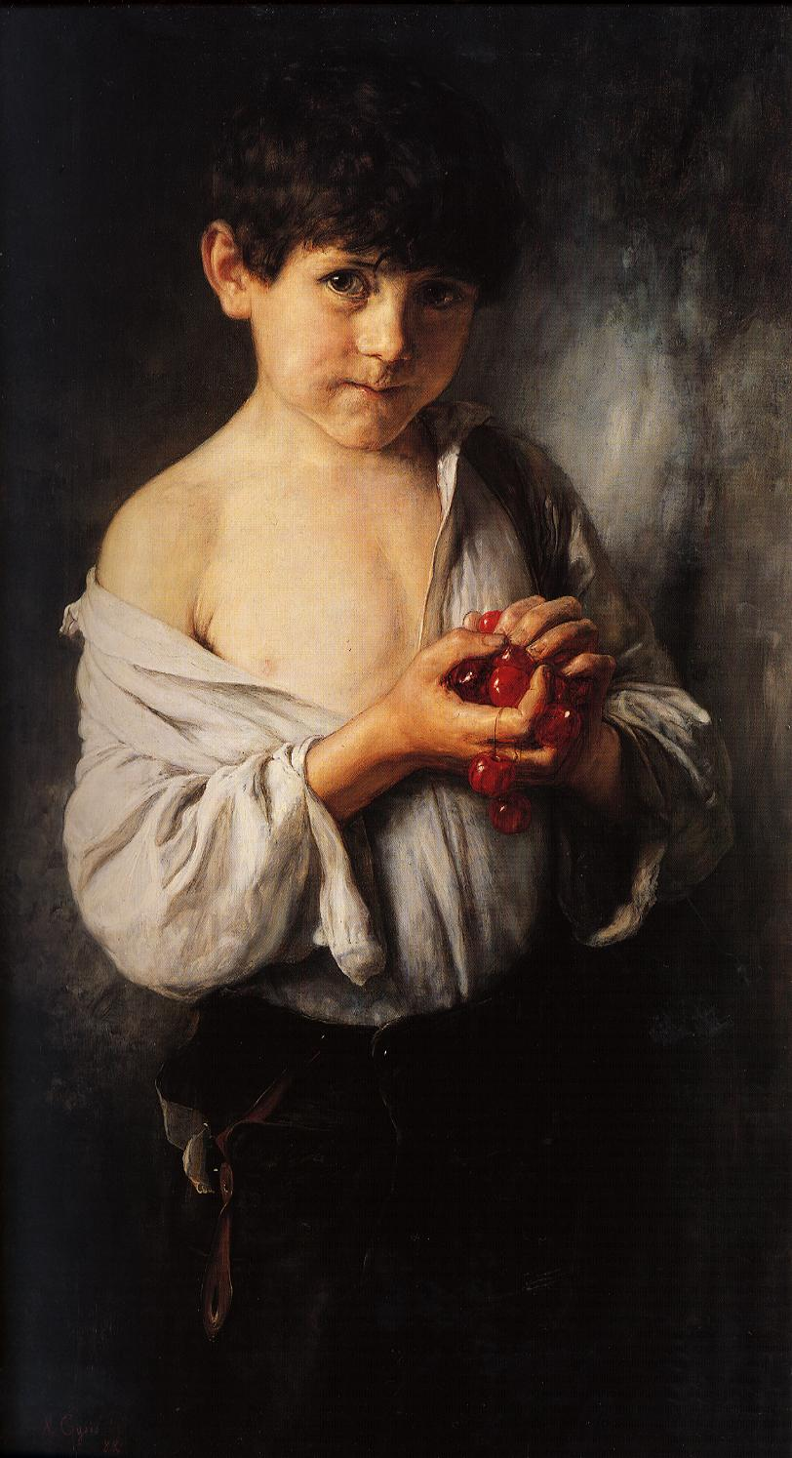
Διάλεξε έναν πίνακα που σου αρέσει!
Καλή επιτυχία!

